Slide 1
Муниципальное казённое дошкольное образовательное учреждение Искитимского района Новосибирской области детский сад комбинированного вида «Красная шапочка» р.п. Линёво
«Развивающая предметно пространственная среда для организации работы по ознакомлению дошкольников с профессиями»
Подготовила: воспитатель Мечкова Нина Евгеньевна
2025

Slide 2
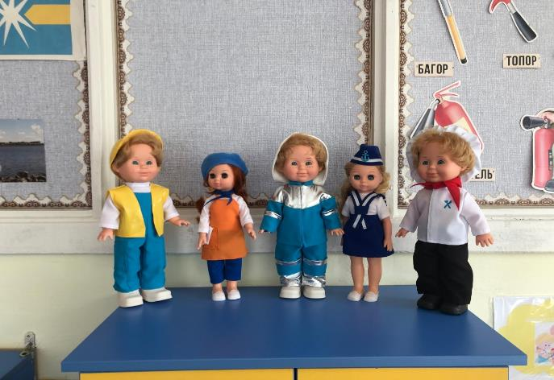
Развивающая предметно - пространственная среда представляет собой специально организованное пространство, в котором дети могут взаимодействовать с различными предметами, играми и материалами, отражающими разнообразие профессий.

Slide 3
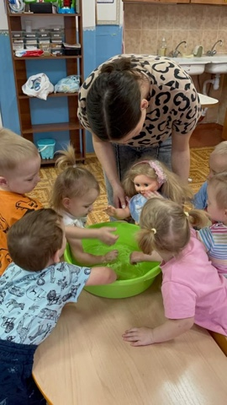
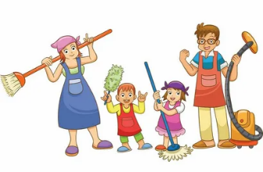
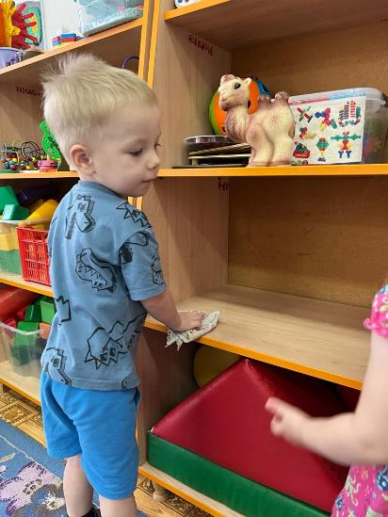

Slide 4
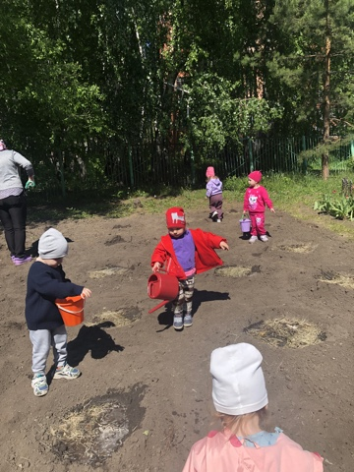
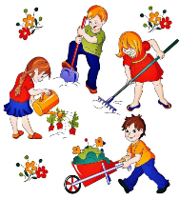
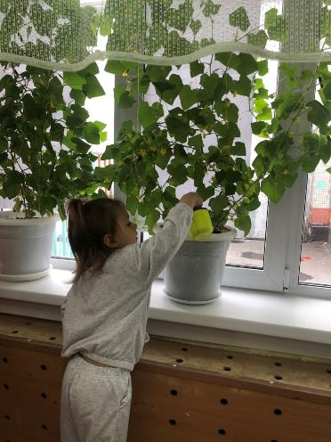
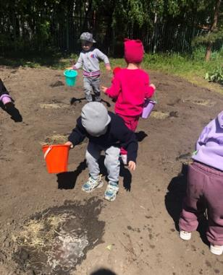

Slide 5
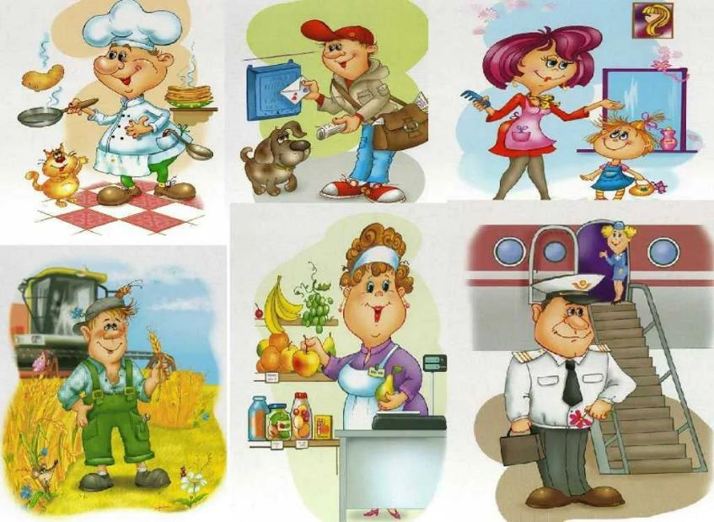

Slide 6
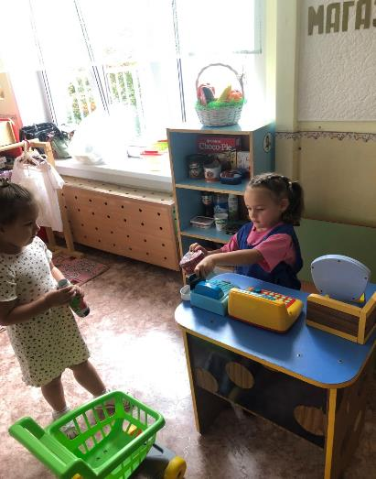
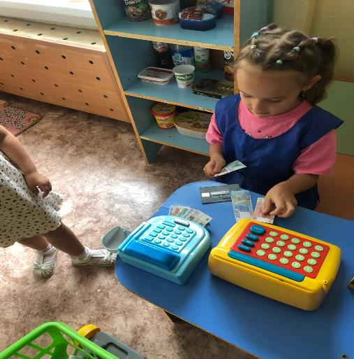
Сюжетно – ролевая игра «Магазин»

Slide 7
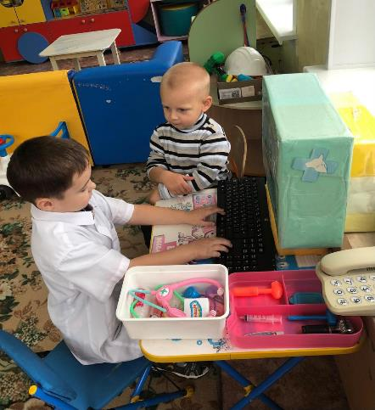
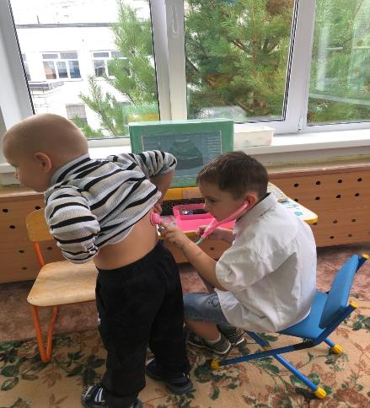
Центр для организации сюжетно – ролевых игр
Сюжетно – ролевая игра «Поликлиника»

Slide 8
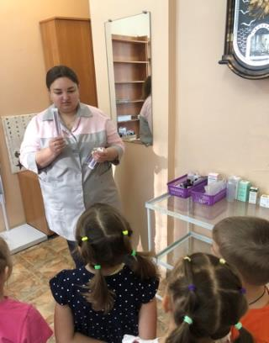
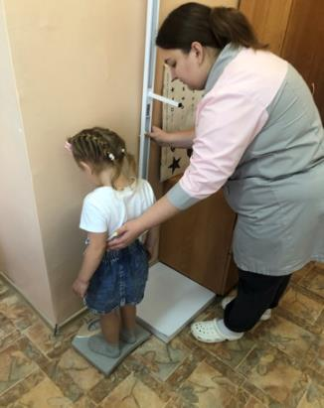
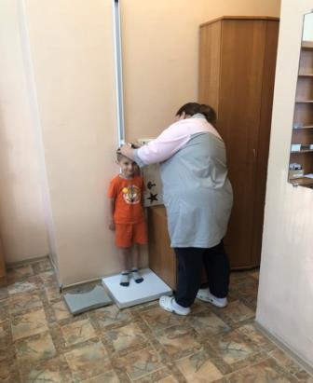
Встреча детей с медицинской сестрой

Slide 9


Slide 10
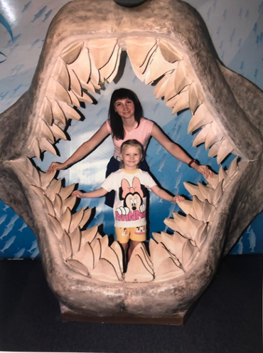
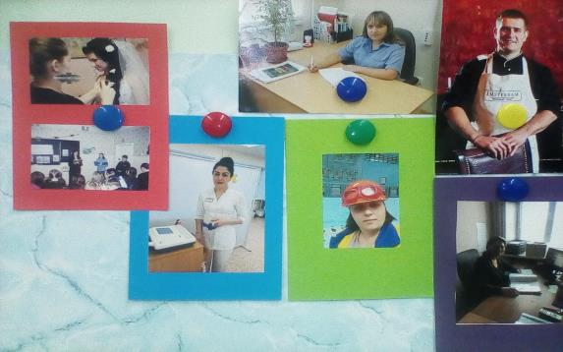
Фотовыставка

Slide 11
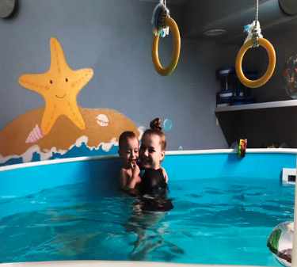
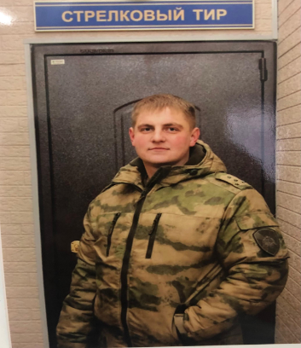
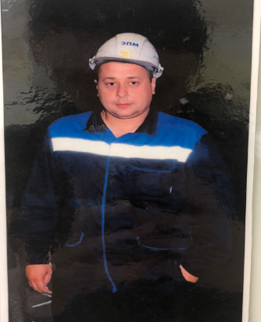

Slide 12
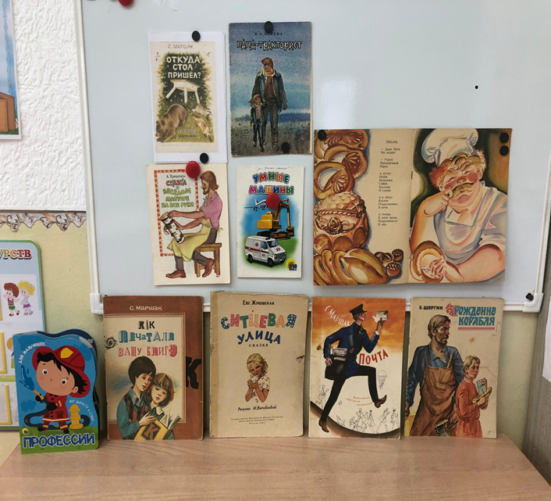
Художественная литература по теме: «Профессии»

Slide 13
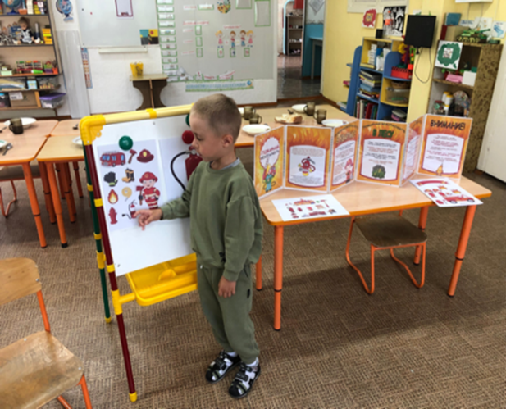
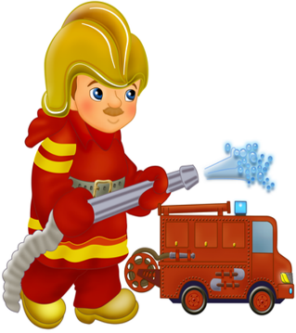
Знакомство с профессией «Пожарный»

Slide 14
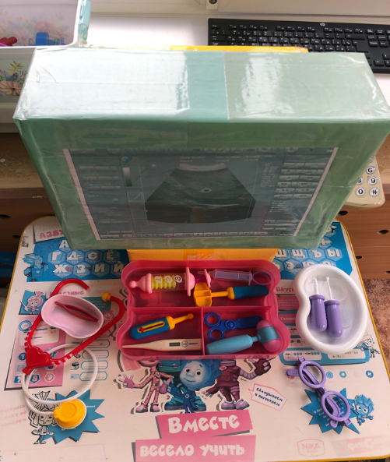
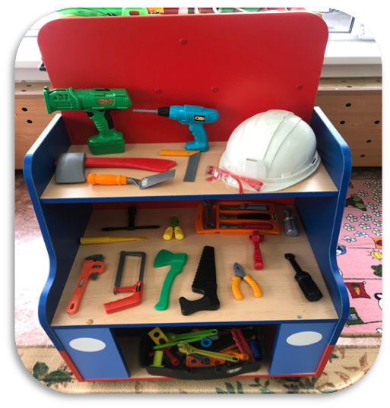
Игровая деятельность — ключ к формированию интереса к труду у дошкольников.

Slide 15
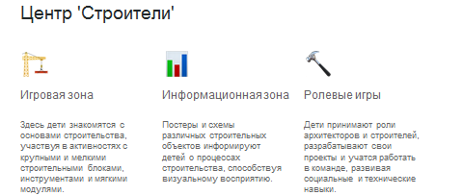

Slide 16
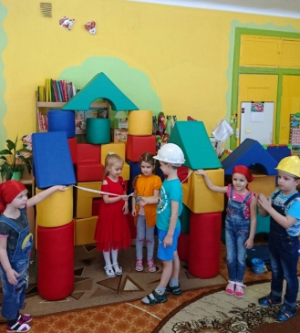
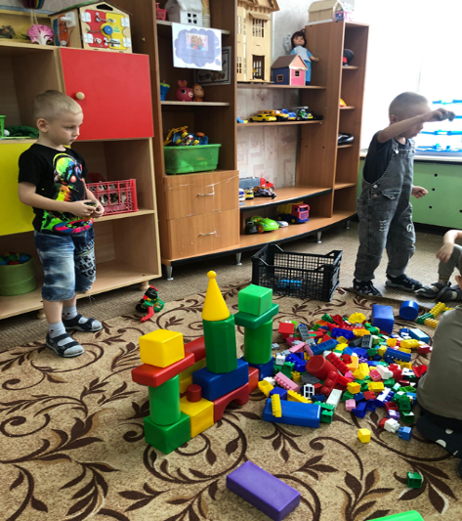
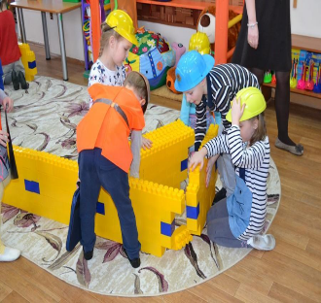
Сюжетно – ролевая игра «Строители»

Slide 17
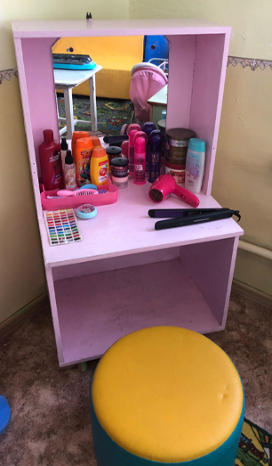
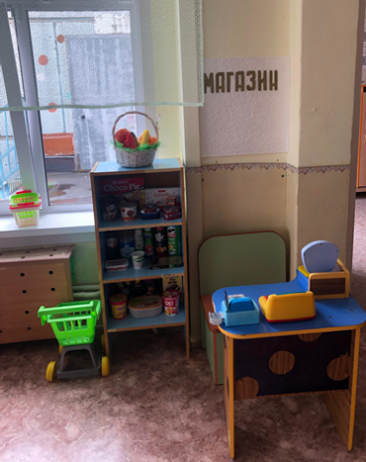
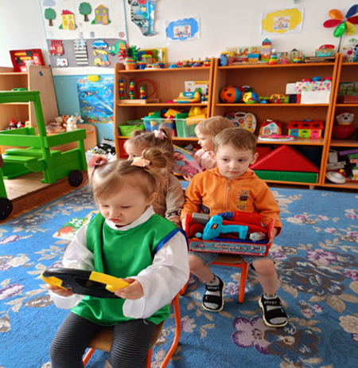

Slide 18
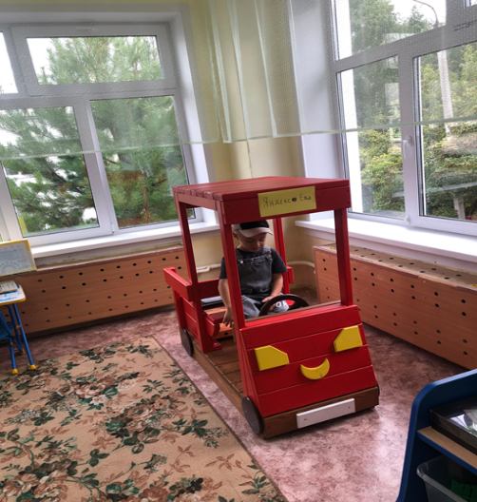
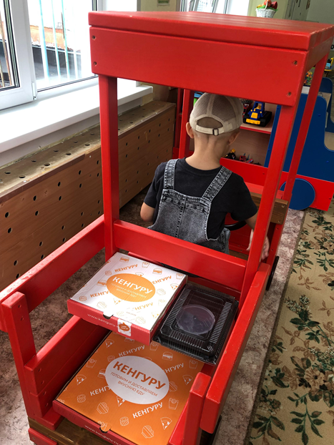
Сюжетно-ролевая игра «Яндекс доставка»

Slide 19
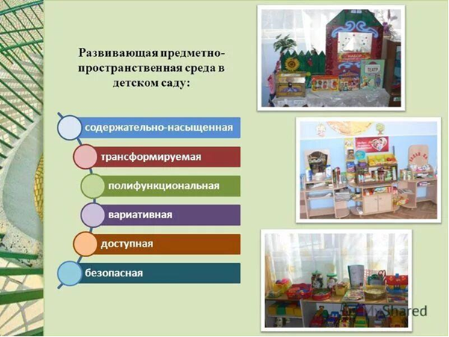

Slide 20
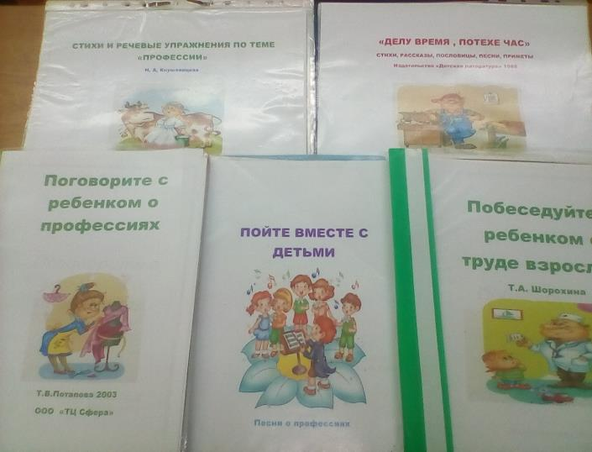
Картотеки пословиц и поговорок о труде, загадок, кроссвордов, стихов и песен о профессиях и орудиях труда

Slide 21
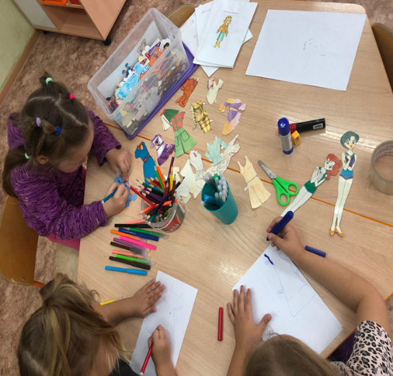
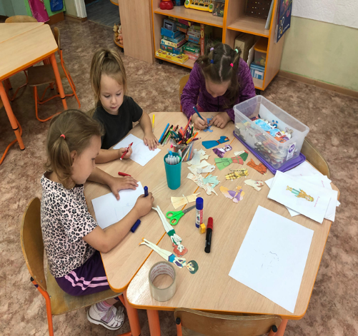
Игра «Дом моделей»

Slide 22
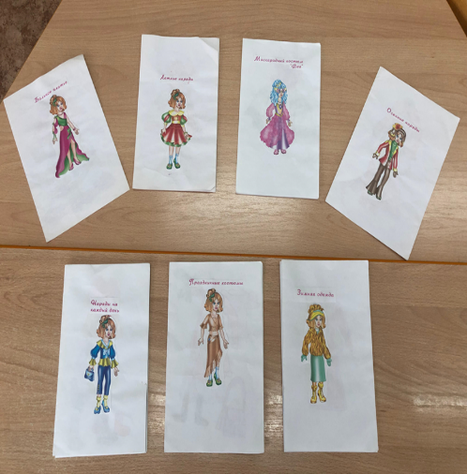
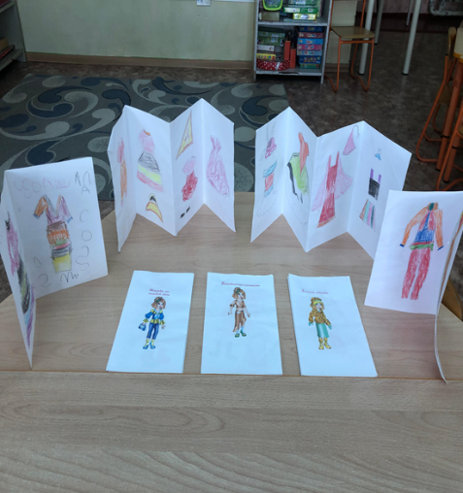
Альбомы с эскизами моделей одежды.

Slide 23
Это интересно!
Первые бумажные куклы сначала использовали не для игры. В XVII веке с их помощью демонстрировали новые модели платьев и шляп. Только в начале XIX века бумажные куклы стали игрушками.
Уже в 1830-х годах в Америке начался промышленный выпуск бумажных кукол. Это были куклы, которые могли купить самые бедные люди.

Slide 24
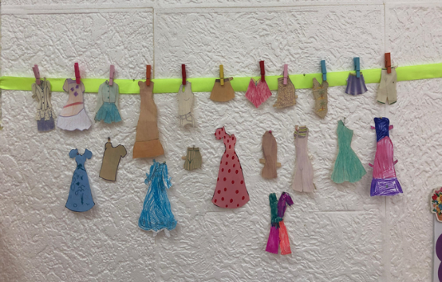
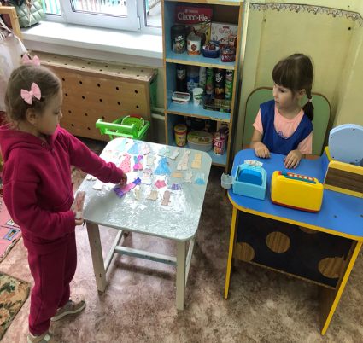
Дети провели выставку нарядов для кукол.
Затем в ходе игры дети выяснили, что есть излишки нарядов. И решили продавать в магазине.

Slide 25

Потенциальное влияние развивающей предметно-пространственной среды на формирование позитивных установок к труду невозможно переоценить. Дети, которые имеют возможность взаимодействовать с профессиями через игру, становятся более мотивированными и заинтересованными в изучении различных направлений. Они начинают осознавать, что труд — это не только необходимость, но и возможность реализовать свои мечты и идеи. Это понимание может стать основой для их будущих выборов и карьерных устремлений.

Slide 26
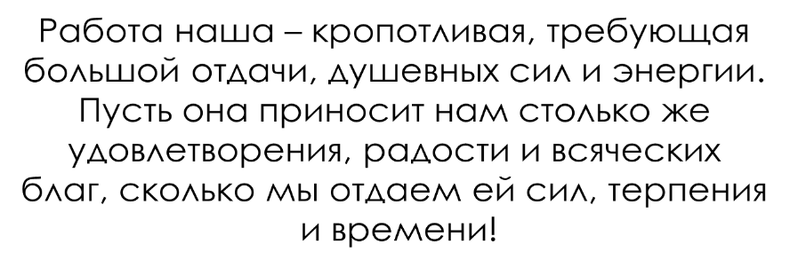
Спасибо за внимание!

